Slide 1
Janvier 2025
9 | 10 | 11 | 12 | 13 | 14 | 15 | 16 | 17 | 18
hiver
jeudi
vendredi
samedi
dimanche
lundi
mardi
mercredi
jeudi
vendredi
samedi

Slide 2
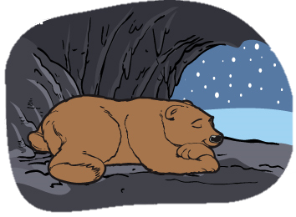
Janvier 2025
19 | 20 | 21 | 22 | 23 | 24 | 25 | 26 | 27 | 28
hiver
dimanche
lundi
mardi
mercredi
jeudi
vendredi
samedi
dimanche
lundi
mardi

Slide 3
 |  |  | Février 2025
29 | 30 | 31 | 1 | 2 | 3 | 4 | 5 | 6 | 7
hiver
Salon BD à Angoulême
du 30 janvier au 2 février
Nouvel An
Chinois
mercredi
jeudi
vendredi
samedi
dimanche
lundi
mardi
mercredi
jeudi
vendredi

Slide 4
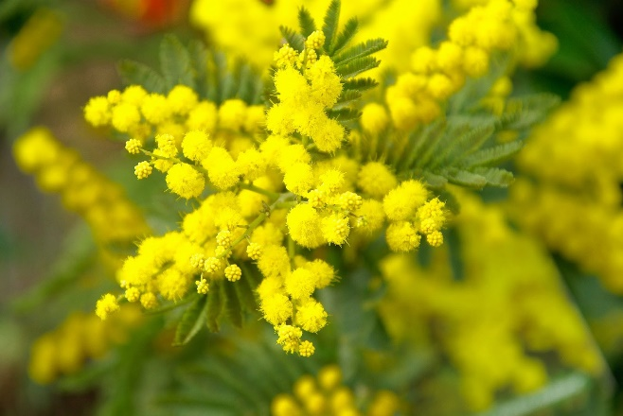
Février 2025
8 | 9 | 10 | 11 | 12 | 13 | 14 | 15 | 16 | 17
hiver
Du 15 février au 2 mars
Fête du CITRON
samedi
dimanche
lundi
mardi
mercredi
jeudi
vendredi
samedi
dimanche
lundi

Slide 5
Février 2025
18 | 19 | 20 | 21 | 22 | 23 | 24 | 25 | 26 | 27
hiver
mardi
mercredi
jeudi
vendredi
samedi
dimanche
lundi
mardi
mercredi
jeudi

Slide 6
Mars 2025 | Mars 2024 | Mars 2020
28 | 1 | 2 | 3 | 4 | 5 | 6 | 7 | 8 | 9
hiver
LPO
La nuit de la chouette et ses amours.
Mardi Gras
Journée de la femme
Fête des grands-mères
VACANCES D’HIVER
vendredi
samedi
dimanche
lundi
mardi
mercredi
jeudi
vendredi
samedi
dimanche

Slide 7
Mars 2025
10 | 11 | 12 | 13 | 14 | 15 | 16 | 17 | 18 | 19
hiver
Du 17 au 22 mars
lundi
mercredi
jeudi
vendredi
samedi
dimanche
lundi
mardi
mercredi
mardi

Slide 8
Mars 2025
20 | 21 | 22 | 23 | 24 | 25 | 26 | 27 | 28 | 29
printemps
Journée mondiale de l’eau
lundi
mardi
mercredi
jeudi
vendredi
samedi
jeudi
vendredi
samedi
dimanche
Printemps

Slide 9
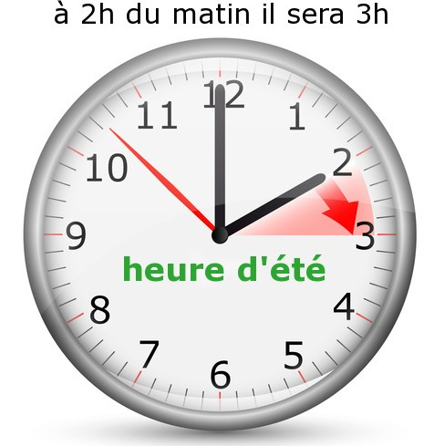
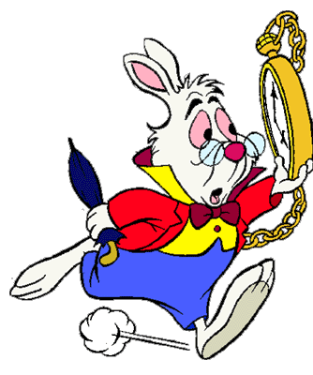
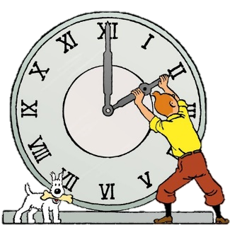
Avril 2025 |  | Avril 2024 | Avril 2020
30 | 31 | 1 | 2 | 3 | 4 | 5 | 6 | 7 | 8
printemps
HEURE D’ETE
lundi
mercredi
vendredi
samedi
dimanche
lundi
mardi
mardi
jeudi
dimanche

